Slide 1
I. Az univerzum szívéhez vezető ösvény
Purucker könyvén végighúzódik az egyetemes élet, hisz mint az embert a szívritmus, az élet lüktetése, úgy járja át a világot az egyetemes élet, amely azonban a kozmikus buddhi megnyilvánítása, vagyis a külső élet belső, ezoterikus aspektusa a szeretet.
„ ...van egy ösvény, amin haladva közeli kapcsolatba kerülhetünk magával az univerzum szívével, és ez az ösvény mi magunk vagyunk, saját belső lényünk, saját belső természetünk, a szellemi Én-ünk. Nem a közönséges fizikai ember én-je, amely én csak a belső szellemi ragyogás szegényes tükröződése, hanem a tiszta tudat, a minden iránti tiszta szeretet belső Én-je, amit semmilyen földi szennyeződés nem mocskolt be – ez a szellemi lényünk.” /5.
„Teljesen rossz, a világban elterjedt elképzelés, hogy a „Mennyei Királyság” (hogy a megszokott keresztény kifejezéssel éljünk) elnyerése a emberségünk feladásával lehet, hogy az erőssé növekedésünk útja az ostobává válás, és hogy az isteni béke és harmónia elérésének útja az, hogy gyengeelméjűvé válunk a földön.” /5
„Nem a személyiség pusztulása az, ami felszabadítja a szellemi embert, a személyiségnek a szellemivé való felemelése az, ami a fejlődés munkáját jelenti.” /6
„De ne keressük az igazságot sehol, csakis abban az adottságban, amely felismeri az igazságot, ami legbelsőbb Én-ünk, mert egyedül az tudja megismerni az igazságot.” / 6
„Nem ismerhetjük meg az igazságot a megismerő nélkül, nem érthetünk meg semmi rajtunk kívül levőt a bennünk levő megértőn kívül és általa...” / 6
„ … a ... misztikus keleten ... meg fogjuk látni a felkelő Napot…, be fogunk lépni ... a Szabadságba.” / 7

Slide 2
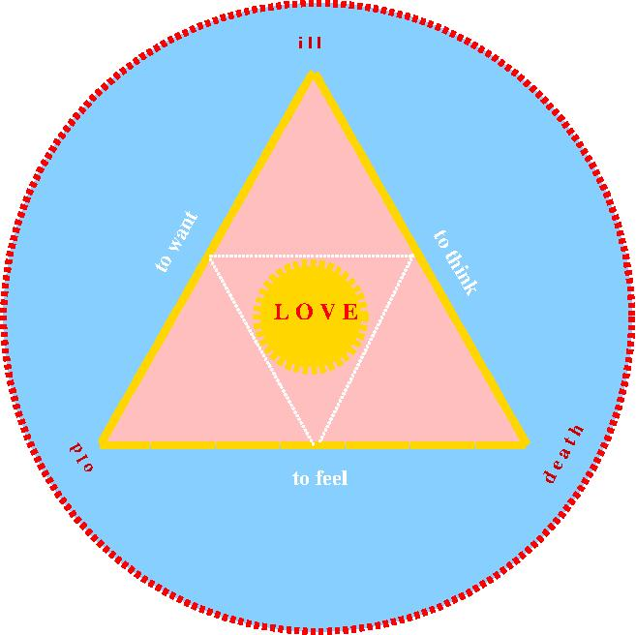
II. öregség, betegség, halál
A mi szívünk az univerzum,
Az univerzum szíve mi vagyunk.
A bennünket körülvevő szépség ellenére „a szívet megsajdítja, és az elmét beárnyékolja az emberiség szomorúságának a gondolata, amit a három szörnyű probléma okoz: az idős kor, a betegség és a halál.”
„Az, aki helyesen élt, az, aki tisztán élt, és nemesen gondolkodott, amint az öregség eljön hozzá, és a test legyengül, a fizikai fátylak elvékonyodnak, látni kezd, és a látástól tudni kezd” / 9- az egyik szörnyűség a gondolat eltévelyedése, amit az öregség vált meg.
A betegség a mi általunk elhelyezett gondolatcsírák miatti öngyógyítás csupán - a másik szörnyűség az érzés eltévelyedése, amit a betegség általi szenvedés vált meg.
A halál az új születés kapuja - a harmadik szörnyűség az akarat eltévelyedése, amit a halálban feltámadó kozmikus akarat szerető ereje vált meg.
„Mindenki egy nap gyermeke… akiknek a belső látása nyitottabb, … felismerik, hogy az éjszaka kék égboltján szétszórt ragyogó fénypontok … a kozmikus napoknak, … a tudat belső… lángjának öltözékei.” / 15

Slide 3
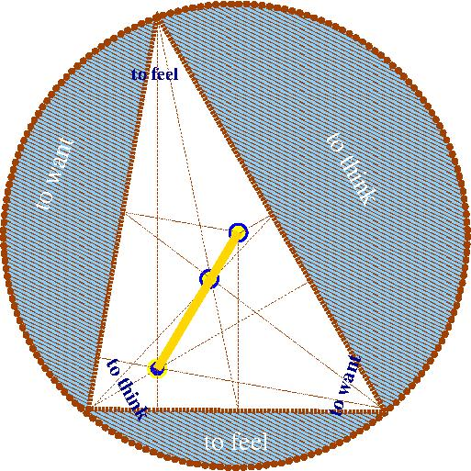
III. a belső isten
a külső háromszög a személyiség, az arany színű vonal a belső isten
a 3 csapás által összetört személyiségből a belső isten által jutunk
az isteni szeretethez, ami az aranyszabály megvalósítása
Ahány ember van a földön,
annyi isten van a belső világunkban.
Minden emberi lény szívének a szíve egy isten. / 20
Amikor „a lélek szellemmé fog válni...” majd, akkor az „…ember kiemelkedik az emberiségből és átlép az emberi istenségbe, egy emberi lényből egy testet öltő istenbe. Azután ... egy élő Buddhává válunk.” / 21
Ez a fejlődés abból áll, hogy az életet és a tudatot összekötjük a belső istennel.
„A belső isten tevékenységét ... az önzés gátolja, akadályozza.” / 22
Tanultuk az iskolában, hogy a háromszögnek vannak nevezetes pontjai, a súlypont, a magasságpont és a körülírt kör középpontja. Erről a három nevezetes pontról azonban Euler, a bázeli matematikus kimutatta, hogy egy egyenesre esnek. Ha belegondolunk, rájöhetünk, miként építhetjük fel a személyiség szimbólumát a háromszög segítségével, és a belső isten képzetével eljuthatunk az emberi-isteni szeretet szimbólumához,
a háromszögön belül rejtetten jelenlévő Euler-egyenes képével.

Slide 4
IV. az elkülönülés nagy eretneksége
„Az univerzum törvényének a törvénye az önzetlenség, nem pedig a figyelem összpontosítása az ember személyes szabadságára, de még csak nem is az egyéniségére.” / 24
„A Nagy Eretnekség, és az egyetlen igazi eretnekség az a gondolat, hogy bármi lehet elkülönült, távoli és alapvetően különböző más dologtól.” / 24
„Az elkülönülésnek ez az értelmezése az, ami minden rossznak az oka és gyökere.
Ez hozza elő az én-re irányuló vágyakozást: Én akarom, én vagyok, enyém.” / 24
„A tudás a szerető cselekedetek gyermeke – ez a legmagasztosabb igazságok egyike.
A misztériumokról, a magasabb misztériumokról nem szerezhetünk tudást, ha a szívünk nincs tele szeretettel, és nem csordul az túl, a tudás pedig a bennünk levő szellemi képességek gyakorlásából ered.
Ez a gyakorlat a legkönnyebben szerető kedvességű cselekedetek elvégzésével, a testvériség érzésével és gyakorlásával, mások segítésével és annak az áldásnak a velük való megosztásával érhető el, amivel mi rendelkezünk.” / 28

Slide 5
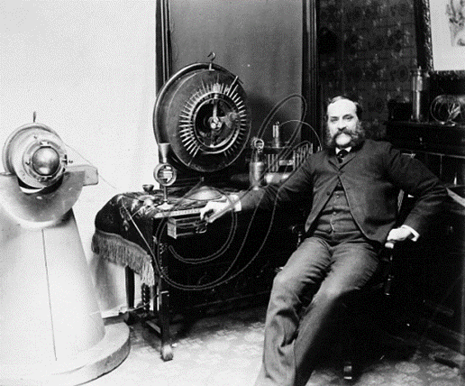
V. a szeretet az univerzum kötőanyaga
Egy gyakorlat: tanulmányozzuk más emberek gondolatait. / 30 - Az együttérzés és a szeretet a rezonancia által vezet el az életet valóban segítő praktikus felfedezésekhez, találmányokhoz, amit morális technikának is neveznek, ahogy Blavatsky is utalt a Keely motorra. Úgy is beszélnek erről: a szeretet művészete.
Egy másik gyakorlat: megbocsátás. - Ez azonnal elvezet a chela szintre, csak onnan visszaesünk sokszor.
A szeretet buddhikus ragyogása, a Krisztus szolgálatában tevékenykedő fény, amelyet a tanítvány lobbant lángra bensőjében, ez világítja be az utat. / 28
A szeretet folyója tartja egyben az univerzum alkotó részeit. / 28 – a szeretet folyóját a planetáris kozmológia nyelvén a Jupiter és Neptunusz kapcsolata jelzi, pl. a két bolygó együttállása.
Minden lény és dolog végső soron az élet áramában egy, ahogy a magyar nyelv szelleme is mondja: egy + én = egyén, és az egyén egész.
A személyes szeretet azonban besűríti az aura külső héjait, ezért ködösít, altat az egoizmus és végül nem ismeri a felelősséget.
A nem-személyes szeretet lesz az igazi isteni szeretet, amely a szív gondolatát fényesen tartja és végül mágikussá válik.

Slide 6
VI. a tanítványság ösvénye
A tanító és a tanítvány közti kapcsolat lényege a szeretet, de a tanítvány közben szabad marad. / 32-33
Minden beavatás csupán a tapasztalatok egy új ajtajának megnyitása a belső élet birodalmában. / 32 – Ezért a szeretet filozófia csak mindig egy kezdet lehet, az csak kezdeményezhető. Az angol erre utal az Initiation to the philosophy of love kifejezésben az initiation szóval, amely egyszerre kezdeményezés és beavatás.
Nem lesz jó az, ha mások megértésével akarjuk megérteni a dolgokat. Nekünk kell megszerezni más emberek megértését, és ezt jelenti az ezoterikus képzés.
A meditáció is egy szereteten alapuló tett, egy szerető cselekedet, mert mindig más emberektől veszünk egy gondolatot, amelyre időt szánunk.
A meditáció legjobb formája azonban az állandó gondolkodás / 34 - azon, amiről más emberek gondolkoznak.
A chela törekvésének folyamatos állandósága az Aranykapu belépti pontján tartja őt, amikor minden erejét, azaz szellemi, értelmi, pszichikus, asztrális, vitális és fizikai, és minden erejét embertársai szolgálatában tartja. / 34
Az emberiség javáért élni, társítva egy tiszta élettel. / 35 – Katharok.
A szellemi tisztánlátást követi a szellemi hallás, majd az eggyé válás a szeretettel, és itt található a nagy határvonal, amelyről, a túloldalról térnek vissza az együttérzés emberei.

Slide 7
VII. az együttérzés buddhái
Purucker ezoterikus buddhizmusában a Praktyeka buddhák belépnek a Nirvánába, és ott is maradnak, amely azonban kifinomult önzés..
Ahogy azonban a harmatcsepp is érzi mindig, hogy az óceán része, az együttérzés buddhái mindig önzetlenek maradnak, lemondanak a nirvánai állapotról, és a Föld környezetében hatnak mint Nirmanakaya. - Gondoljunk csak arra, hova vezet, ha a környezetvédelmi akciók során sose vennénk figyelembe, hogy a Föld környezetében mint Nirmanakaya hat az együttérzés és szeretet buddhája.
Olyan emberek, akik isteni emberré, istenemberré váltak, elérték a mindenegység énjének énjét, az egy ént és mint magasztos ének hangzik fel szózatuk. A szeretet filozófiája ezért korunk magasztos szózatává kell váljon.

Slide 8
I.
KOS
Ismerd meg a melléd lépő másik embert!
A szeretet filozófiájának az eredeti ötlete
több elem kombinációja.
- Isteni szeretet képe:
a felkelő ponton álló Nap
- Ön-gondolat
- És a másik ember gondolata?
be kell fogadni
A régi görög felfogás:
Ismerd meg magad!
Azt állítja 2003-ban,
hogy 1998-tól
egy változás állt be
a vallás és a tudomány összehasonlító tanulmányozásában.
Az Észak-Nyugat Nazarénus
egyetem kutatója:

Slide 9
II.
BIKA
Az isteni bölcsesség és az isteni szeretet kérdésében
főbb vonalakban láttuk, mit tanít a neves teozófus,
Gottfried de Purucker (1874 jan 15 -1942 szept 27),
akire Szabari János hívta fel a figyelmemet.
A szeretet = szer + etet formula, amit Váradi Tibor is alkalmaz, bizonyára már a Czuczor-Fogarasi szótár szerzőiben is feljött, azonban a szer + … formulát Czuczor elveti:
A szeretet számomra mindig az istenség kifejeződése volt, vagyis szemléletemben a szeretet egy olyan jelenség, amelyben az istenség közel lép hozzánk és legfőképp a mellénk rendelt ember gondolkodásán keresztül nyilvánítja ki magát.
Vagyis a szeretetben az ember és Isten egyesül, ennek az egyesülésnek azonban a formája fejlődésen megy keresztül.
Előzmény Vladimir Szolovjov A szeretet értelme c. munkája (1892-94), a cím oroszul: Смысл любви, franciául: Le sens de l’amour, angolul: The Meaning of Love.
A mellénk lépő emberben az istenség önkinyilvánítása érthető lesz már elsőre is a magyar szó által: a szer olyan szer, ami etet, Isten ezt adja nekünk eledelül.
„A szeret alakra hasonló a vezet, nevet, követ, avat, mutat, alut, nyugot, kutat, siet egyszerü gyökökből származott igékhez, s gyöke szer, mely egyezik a szeretést jelentő török sev-mek, ige sze gyökízével, mely igének egyik igetörzse: szever (szerető); továbbá hasonlók a hellen εραω és εραμαι (szeretek), ερασις (szeretet), ερως (szerelem); de leginkább egyezik a gyökkel a perzsa szer (robur; amor); minden esetre a jelentés egyik fősulya az r hangban rejlik, mely az ,erő’ és ,érez’ szókban különösen nyilvánul...
Az önállólag divatos szěr főnévtől abban látszik különbözni, hogy ennek ě önhangzója köz kiejtés szerént zártan hangzik, ellenben a szeret és származékainak első önhangzója inkább nyilt. V. ö. SZERELĚM.”

Slide 10
III.
IKREK
A fenti című mű első kiadása: 1931, második kiadása: 1935,
melyek számtani közepe éppen 1933.
Nehéz erről az 1933-ról bármit mondani, most mindenesetre csak annyit említenék meg, hogy ha a gonosz egy olyan kétszarvú állat, amelynek egyik szarva a nemzeti szocializmus náci kinövése, a másik szarva a nemzetközi szocializmus bolsevik kinövése, akkor Hitler és Sztálin ekkor akarták felöklelni a világot, legalábbis, a teozófiai áramlatba egy ezoterikus szeretet-filozófia érkezett.
Az én általam kezdeményezett szeretet filozófia (2001) és az orosz filozófus, Szolovjov által megkezdett szeretetfilozófia (1893) között helyezkedik el időben a fent említett mű (1931-35), különös módon épp aranymetszés szerint (az 1893 és 2001 közti 108 év aranymetszete adja ki az 1933-at): ezért gyanítom, hogy mások számára is, akik a 60-as években születtek, Purucker sokat adhat.
Azzal, hogy valaki tudatosítja magában, mely szerzők térnek el tőle leginkább, vagy kik állnak hozzá közelebb, elmélyítheti kapcsolódását az Isteni Bölcsességhez.
Gottfried de Purucker a Teozófiai Társaság egyik vezetője 1929 és 1942 között, újraélesztette a társaság nyilvános munkáját, és törekedett a testvériség előmozdítására a teozófiai mozgalomban.
Legfontosabb hozzájárulása azonban H. P. Blavatsky írásaiban található fogalmak magyarázata volt. Görög, héber, francia, német, olasz, spanyol nyelvekkel ismerkedett fiatalkorában, később szanszkrittel egészítette ki.
Az ezotéria aranyszabályai (Golden Precepts of Esotericism) c. műve egyféle költői magasztossággal énekelte meg a szeretet jelentőségét az ezotériában.

Slide 11
IV.
RÁK
Ezért ha az istenek és dévák egy olyat óhajtanának létesíteni, mint egy SZERETET AKADÉMIA - és majd ki szeretném mutatni, hogy szerintem az 1875-ös teozófiai alakítással valójában ez volt egyes szellemi entitások szándéka -, akkor Purucker 1933-ös modelljében azt kapjuk erről, hogy a tanítvány időnként meditál, a chela pedig állandóan tanít meditálni azon, amit az igazi mesterek adnak.
Az agape szint tehát a magasabb ezoterikusabb iskola értelme lesz.
Amidőn az emberi szellem telítődik Isten bölcsességével, és az túlárad az ember szellemén, akkor ez a kiáradás lesz az, amit az előbb még óvatosan úgy írtam le, hogy a szeretet mindig a mellettünk lévőből kiáradó isteni.
Most pontosítsunk: az emberi szeretet a mellénk lépő emberből kiáradóan átalakult isteni bölcsesség.
Amennyire az emberi szellem el tudta sajátítani Isten Bölcsességét, annyira tud szeretni.
Ezért mondja az 1875-ös Nemzetközi Teozófiai Társulat, hogy a jövendő emberiség számára ez az egyik célja:
„Megalkotni az emberiség egyetemes testvériségének egyik magvát nemzetiségi, vallási, társadalmi osztálybeli, nemi és faji megkülönböztetés nélkül.”

Slide 12
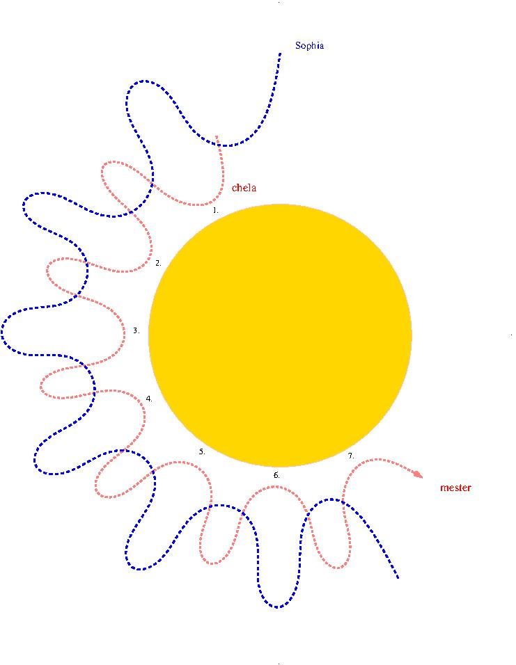
Az „Aranyszabályok könyve” szerint Blavatsky arról nyilatkozott, hogy egy chela hét inkarnációja alatt el tud jutni a mesterek szintjére. A teozófiai mozgalom három szekcióját így jelölte meg: mahatma, chela, exoterikus tanítvány.
V.
OROSZLÁN
„A chela lezárja az elméjét az élvezetek és a fájdalmak előtt, mert az eszmény ember az, akinek az akaratát nem ingatja meg, az ítélőképességét nem téríti el sem az élvezet, sem a fájdalom. A felsőbbrendű ember az, aki szilárd marad, és nem vezeti tévútra az élvezet, és nem gyengül el fájdalom hatására.
A chela-k átadják magukat a világ javára, feladják minden személyes dolgukat azért, hogy az univerzumért élhessenek.”
/Purucker: id. mű
A tanítványság ösvénye.
Kellett volna mondanom, hogy már rögtön az elején a legnagyobb nehézségek adódnak egy ilyen nyilvános előadáson.
A szeretet filozófiája, rögtön érezzük, folyamatos időben létezik, ha létezik egyáltalán, vagyis a chela szintjéhez tartozik, aki már képes folyamatosan fejlődni.

Slide 13
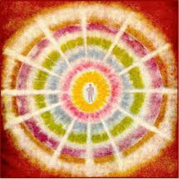
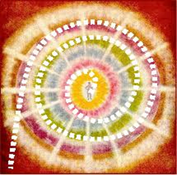
VI.
SZŰZ
Az ezoteria aranyszabálya: a szeretet.
Egy saját képet szeretnék elmondani, azonban egy olyan már meglévő festmény alapján, amit a jelenlévők már jól ismernek, vagy többen ismernek bizonyára.
A bal oldalon felül mutatom ezt a képet, ami legyen most egy másik ember szimbóluma és alul azt, amit ebből egy spirál belerajzolásával nyertem, ez pedig legyen a másik ember megismerésének egy szimbóluma. A másik ember megértése azt jelenti - hisz mindenképpen egy titok rejtőzik minden ember mögött -, hogy lépésről lépésre ismerjük meg a másik embert, egyre mélyebben kell behatolni a lényegébe, új és új szempont szerint, mégpedig egy embert abban az alakjában kell megismerni, amivé válhat.
Így tehát ha a bal oldali kép egy ember kifejlődésének képe, amiről az előadásban, mint egy én-ről beszélek, az egyénről (egy + én = egyén), akkor az asztrológiai nyelven legalább 84 lépést meg kell tennünk, 12 zodiákusi régión haladunk át 7-szeresen, míg egy másik ember lényének magjához eljutni.
Vagyis, ha a kedves hallgatók közül egy valaki most feladja mindenét, értsük úgy, hogy feladja minden ragaszkodását minden vágyához, és az előadás hatására chela lesz, akkor 12 cikkelyen kell 7 inkarnáción átjutnia, hogy mester lehessen Blavatsky értelmében.
Természetesen én nem merészelek ilyen igénnyel előállni, azonban eme kép vezérelt abban, hogy 12 x 7 mondatban foglaljam össze a szeretet filozófiája és az ezoterika aranyszabályai közti összefüggést.

Slide 14
VII.
MÉRLEG
A szeretet érteménye a formátlan esszencia eszmei megformálása - az asztrális világ, és a devachán olyan összekapcsolása az Égi Szófia által, hogy mindaz, aki az Isteni Bölcsesség szellemi tanítványa lesz a Földön, a magasztos bodhiszattvikus áramlásokhoz eljuthasson.
Krsna nemcsak a Bhagavad-gíta idején volt az istenség legfőbb személyisége, és nem csak Sri Caitanya (1486 – 1534) hindu vallási reformer számára jelent meg, amikor átadta neki a Hare Krsna mantrát, hanem Szent Pál is teljes szélessége és hosszúsága szerint ugyanezen magasságokba, mélységekbe jutott el az I. Kor. 13-ban, ahol Krsna ma is tartózkodik.
Tudni kell ezért, hogy korunk magasztos tudata nem más, mint a szeretet tudománya s így filozófiája.
Egy ilyen szeretet tudomány ezoterikus foglalatát adta elő Purucker 1931-35-ben, és ezért az ezoterika aranyszabálya nem más, mint a szeretet.
„A Bhagavad-Gita szinte minden oldala arra buzdít minket, hogy szeretetünket a minden formában lévő örökre irányítsuk, és hagyjuk, hogy maga a forma másodlagos szempont legyen.”
„A szeretet, amely mindenre egyaránt irányul, egyetemes szeretet, túlmutat a halandó elme elgondolásain;
mégis, az olyan szeretet, amely egyetlen dolognak sem kedvez, úgy tűnik, hogy ez az örök szeretet, amelyet Kelet és Nyugat minden szent könyve ajánl...” /Blavatsky

Slide 15
VIII.
SAS
Ha mármost az emberi test és lélek kozmikus eredetű, akkor a földre pottyanás után az emberi szellemnek kozmikusnak kell lennie végtére is, ha majd kifejlődik.
A test isteni eredetére utal a belé helyezett összetartó erő, az érósz, hiszen a nemek kettéválása nem végleges, mint láttuk, az individualitás a fajtaszerűből emelkedik ki ismételt földi életeinek sorában, mely individuális kifejlődés végén lesz minden egyén minden egysége.
Már itt különös énekszó hallik ki a magyar egyén szóból: egy + én = egyén: tehát egy olyan én van, amely minden egyén célja.
Mintha a szeretet okkult atomjába ezt rejtené el a magyar nyelv szelleme, azzal együtt, hogy az én+ek = ének: ez a szeretetet éneklő erő van belerejtve Kodály Zoltán zenélő-éneklő impulzusába.
Az említett szellemi fejlődési sorban azonban a szellemi tanítvány a test felől még az érószban van, azt alakítja át a szeretet lelkiségének szintjére, amelyre a régi görög szó, a fília utal.
Ami a test számára az érosz, az a lélek számára a fília, a barátság: a tanítványból chela lesz, mert a vágyakról lemondott tanítványból esetleg lehet chela, a chela elméjét nem a vágy uralja.
A chela megfelelője a lélek és a mester megfelelője a szellem: a mester a szellemi szeretet állandóan adakozó kedvében van, amelyet agapénak mondtak a régi görögök.

Slide 16
VIII.
NYILAS
A szeret a Czuczor-Fogarasi szótár szerint:
„Széles ért. valamiben kedve, öröme telik, s azt magához vonzani, birni, élvezni vagy benne gyönyörködni törekszik.
Visszaható névmással, saját személyében leli kedvét, örömét; önnön vágyait, néha mások kárával, elmellőzésével, kielégíteni törekszik.
Nemi viszonyra, s ebből eredő vágyakra vonatkozva am. valakihez szerelemmel viseltetik.
Keresztény erkölcsi ért. az Istent mindenek fölött szeretni, mint legszentebb, legjóságosb lénynek kedvét, akaratát mindenben teljesiteni; inkább meghalni, mint Istent megbántani akarni; szeretni felebarátunkat, mint minmagunkat, vagyis ami jót magunknak kivánunk és teszünk, azt embertársainknak is kivánni és tenni: „Ha szerettek engemet, en parancsolatimat tartsátok.“ (Münch. cod. János XIV.).”
A szótár elmondja, hogy 4 jelentése van a szeret szónak, és az isteni bölcsesség ismerőjének nem nehéz felismerni, hogy van egy fizikai testi szintű birtoklás, egy étertesti szintű visszaható, sajátosan kölcsönható szeretet-alakzat, az asztrális élvezés és a mentális, Én-vagyok szerű jelentés.
A feladat mármost az, hogy a még magasabb szeretet-tudatosságokat is fel tudjuk találni a felső mentális, a mánász, a budhi és az átmán irányában, amit a kebelnek valaha így mondtak el: hit, remény és szeretet.
Így hát a szeretet-tudomány valójában egy magasabb szeretet-tudat, a szeretet tudata, és pedig nem a kedély értelmének régi nívója.

Slide 17
IX.
BAK
A nyelvi játék lényege:
a táblázatban összekevertük a szavak helyes sorrendjét,
tegyük helyére a szavakat!
Ógörög latin angol francia orosz német magyar
ἔρως cupid eros купидон*
φιλία amicitia friendship amitié дружба
ἀγάπη caritas love l'amour любовь
στοργή affectio affection affection любовь
χάρις gratia grace merci благодать
* (A szerelem istenének neve az ókori római mitológiában.)

Slide 18
XI.
VÍZÖNTŐ
Az előadásom végén az előzőekben bemutatott szó-tábla alapján
egy nyelvi játékra szeretném meghívni a tisztelt jelenlévőket,
amelyet most a következővel készítenék elő: Egy magyar ember, aki keresi Isten Bölcsességét, bizonyára úgy véli, hogy talán még nincs egy olyan nyelv a világon, amelyik ennyire alkalmas lenne a filozófia költői kifejtésére, vagy éppen fordítva, a magyar nyelv ősisége folytán olyan gazdag képalkotó erőben, hogy a magyar nyelv egyre inkább alkalmas lesz a nem spekulatív, vagyis az ezoterikus filozófiát autentikusan megszólaltatni.
Arról is beszélhetnénk majd, hogy miért a fogyatékos emberek a szeretet világtanítói ?
Vagy arról, hogy az én kifejlesztésével a személyiség átalakítása vezet el a szeretethez!
Aki pedig szereti a matematikát, azzal arról beszélgethetnénk,
hogyan építhetjük fel az ember által megteremtendő szabad szeretet szimbólumát
a háromszög Euler-egyesese segítségével?
sze = török szever (szerető) gyökíze
er = hellén εραω és εραμαι (szeretek), ερασις (szeretet), ερως (szerelem) gyökíze

Slide 19
XII.
HALAK
Blavatsky 1888-ban az Amerikai Teozófus Kongresszusnak küldött levelében írta: „A teozófia a dolgok racionális magyarázatát tűzte ki céljául, nem pedig a dogmákét”.
„Ez azt jelenti, hogy a teozófia nem hiten alapuló rendszer, hanem módszer, amellyel magyarázatot kereshetünk a dolgok működésére – filozófia. A teozófia olyan magyarázatokkal szolgál, amelyeket sem a tudomány, sem a vallás területe nem érint. Úgy tartja, hogy a világegyetem egységes, rendezett és tervszerű, az anyag a fejlődés és az élet eszköze, a gondolat teremtő erő, amelyet képesek lehetünk eredményesen felhasználni, és a bennünket érő öröm és szenvedés hatására fejlődik a jellemünk és képességeink, így válunk bölccsé, együttérzővé és hatalmassá.” /In: John Algeo: Teozófia 16.
Most végül vizsgáljuk meg, miért lehet arra a belátásra jutni, hogy a mai világban szükséges egy szeretet filozófia léte.
Az előzőekben azt találtuk, hogy egy mai modern szeretet-akadémia ugyan nem testesül le a fizikai szintre, mint egy éteri sugárzás azonban összekapcsolódik az 1875-ös teozófiai alapítással, vagyis az Isteni Bölcsesség a mesterek – chelák - tanítványok láncolatán keresztül az ember-atomba van hivatva belehelyezni a szeretetet, ami a teozófiai történelemben, mint láttuk, az 1933-as év jelentősége volt.
Már most akkor az a kérdés, hogy ha a szeretetnek van teozófikus nézete, ha létezik a szeretet teozófiája, akkor a teozófiának van-e filozófiai nézete, mert ha igen, akkor jogosult a szeretet filozófiája a világban lenni.
Ennél többet is tudhatunk az előzőek alapján, hiszen 1875 impulzusa áll egy mai szeretet-akadémia hátterében.
Más megközelítésben a teozófia filozófia, mert logikus magyarázatot ad a világegyetem és törvényeinek működésére, csakúgy, mint az emberiség eredetére, evolúciójára és rendeltetésére.

